Slide 1
머신러닝을 활용한
경기순환국면별 기업부실화 예측 모델
quæro
Ubion 금융 빅데이터 분석 과정 4기
Final Project | 최종 발표
2022. 10. 07

Slide 2





발 표 순 서
소개
Part. I
Part. II
Part. III
Appendix
팀원
선행연구
EDA
Feature Selection
Modeling
결과 및 평가
참고문헌 등

Slide 3




quæro
‘노력해서 찾다, 찾아내다’ 의 의미를 지닌 라틴어.
노력을 담아 부실기업을 찾아내고자 하는 의지를 담은 팀명
정희도
김중헌
전수빈
전진영
팀장 | 도메인 전문가
프로그래밍 전문가
프로그래밍
데이터 관리, 시각화
프로젝트 총괄
경제, 경영 인사이트 도출
정형 데이터 전처리
머신러닝 수행
프로그래밍 총괄
모델링 인사이트 도출
정형 데이터 전처리
머신러닝 수행
주제 관련 자료 수집 및 정리
정형 데이터 전처리
머신러닝 수행
데이터 검증 및 분석
정형 데이터 전처리
머신러닝 수행

Slide 4
Time Table
조정 가능 일정
계획 일정
 | 9월 1일 ~ 7일 | 9월 8일 ~ 14일 | 9월 15일 ~ 21일 | 9월 22일 ~ 28일 | 9월 29일 ~ 10월 5일 | 10월 6일 ~ 7일
참고논문 선정 및 탐구
주제 선정 및 기획
데이터 수집 및 전처리
알고리즘 제작 및 중간발표 준비
모델 성능평가 및 검증
최종 발표 준비

Slide 5
연구 요약
프로젝트 요약
부실기업 정의로 한계기업 설정
경기국면 별 데이터셋 구축
3가지의 데이터 스케일링 방법 적용
데이터 불균형 해소를 위해 여러 샘플링 기법 적용
샘플링 1:1, 1:2 등 비율 조절
스태킹 앙상블 포함 9개의 머신러닝 시도
경기 국면에 따른 Feature Selection에 유의미한 차이 존재
대체적으로 해당 국면 모델이 그 국면을 잘 예측 (F1 score 기준)
국면 기준과 반대로 다른 국면을 잘 예측하는 결과 발견
# 경기국면
# 머신러닝
# 스태킹앙상블
# 재무비율

Slide 6
주제 선정 배경
Background
1) 정형데이터에 기반한 연구는 기업의 재무정보만 고려
2) 경기 국면 별 기업의 부도역량 차이 존재
3) 경기에 대한 업종 별 부도역량 차이 존재
적시성 문제
기업 내·외적 요소 미반영
경기부진이 본격화된 2011, 2012년 국내 상장기업의
부채상환능력 약화
2010년 상장기업 이자보상배율 4.1배
2012년 상반기에는 3.0배 하락
발췌) 2012,LG 경영연구원
Motivation
무역의존도가 높은 한국 기업시장은 경기에 민감
기업의 부실위험은 경기국면에 따라 유의미한 차이 존재
경기 순환 국면을 반영한 기업 부도 예측 모형 제작 필요

Slide 7


선행 연구
데이터마이닝 기법을 이용한 기업부실화 예측모델 개발과 예측 성능 향상에 관한 연구
경기 변동을 반영한
부도 예측 모형에 관한
실증 연구
머신러닝기반 기업 부도위험 예측모델 검증 및 정책적 제언
quæro 의 목표
( 2016년 | 김량형 | 유동희 | 김건우 )
( 2010년 | 김성규 )
( 2020년 | 엄하늘 | 김재성 | 최상옥 )
경기순환국면 구분
경기순환국면별
각각의 데이터셋 구성
데이터 불균형 문제 해결을 위해
오버샘플링 기법 SMOTE 활용
단일분류기부터 앙상블 기법까지 다양한 알고리즘을 적용
경기변동과 연계한 부도예측모형 연구에 2가지 방법 제시
1st. 경기국면을 4단계로 구분하
단계별 모형 구축하여 거시환경 위험 요소를 모형에 직접 반영
2nd. 산업별 거시환경 위험요소 가중치를 산출하여 개별 기업의 부도확률을 조정
Merton 모형과 Stacking Ensemble 기법을 활용하여 부도 위험 탐지
기존 신용평가의 적시성 문제를 Merton 모형으로 해결
단일 모델의 편향
Stacking Ensemble 기법으로 해소
국면 정의 접근 방식의 다양화
경기민감업종 구분
경기민감도를 더미변수로 추가
정형데이터 분석 세분화
편향 방지를 위한 분석 세분화

Slide 8





분석 과정 체계도
데이터
수집
EDA 및
Feature Selection
모델링
평가 및
검증
부실기업
① 3년 연속 이자보상비율
1 미만 or
② 2년 연속 매출액 증가율
20% 미만
경기순환 국면 별 Dataset 구성
Train
70%
Test
30%
Accuracy
Precision
Recall
F1 – score
AUC
경기 민감 업종
Dummy 변수 부여
Dataset
건설업
도/소매업
부동산업
숙박/음식점업
임대업
제조업
Set 1
경기순환
미반영
경기구분 기준 1
Set2 : 순환확장기
Set3 : 순환수축기
경기구분 기준 2
Set4 : 순환확장기
Set5 : 순환수축기
Logistic Regression
Decision Tree
Random Forest
GBM
LGBM
XGB
KNN
GNB
Stacking Ensemble
수집 기간 및 출처
기간 : 2011년 ~ 2020년
대상 : KOSPI, KOSDAQ
출처 : TS2000, DART
후보 변수 ( X )
재무데이터 49개
업종 1개
종속 변수 ( Y )
부실기업 해당 여부
윈저라이징
스케일링
이상치 처리
정규성검정
T 검정
Feature
Selection
Re –
Sampling
이상치처리
VIF

Slide 9
발 표 순 서
소개
Part. I
Part. II
Part. III
Appendix
팀원
선행연구
EDA
Feature Selection
Modeling
결과 및 평가
참고문헌 등

Slide 10


데이터 수집
수집 대상
출처 및 수집 기간
KOSPI 및 KOSDAQ 상장 기업 中
- 결산 기준월 : 12월
- 금융 및 보험업을 제외한 모든 업종
TS 2000, DART
K - IFRS 기준 : 2011 년 ~ 2020 년
K - Gaap 기준 : 2010 년
K – IFRS 기준,
2,456 개 회사
20,947 개 데이터
수집
* 2010 데이터 : 연속성을 고려할 필요가 있는 데이터를 위해 수집
e.g) 레이블 지정, 성장성 지표 계산
수집 데이터
성장성 (6) | 안정성 (12) | 생산성 (9) | 수익성 (14) | 활동성 (8)
총자본증가율 | 자기자본구성비율 | 종업원 1인당 부가가치 | 매출액영업이익률 | 총자본회전율
영업이익증가율 | 유동비율 | 노동장비율 | 매출액순이익률 | 자기자본회전율
순이익증가율 | 당좌비율 | 기계장비율 | 총자산순이익률 | 타인자본회전율
자기자본증가율 | 현금비율 | 자본집약도 | 총자산영업이익률 | 유동자산회전율
매출액 증가율 | 재고자산 대 순운전자본비율 | 총자본투자효율 | 자기자본영업이익률 | 당좌자산회전율
종업원수 증가율 | 매출채권 대 매입채무비율 | 설비투자효율 | 자기자본순이익률 | 재고자산회전율
 | 부채비율 | 기계투자효율 | 금융비용부담률 | 매출채권회전율
 | 이자보상비율 | 부가가치율 | 수지비율 | 순운전자본회전율
 | Cash Flow 대 부채비율 | 노동소득분배율 | 사내유보 대 자기자본 비율
 | Cash Flow 대 차입금비율 |  | 주당 매출액
 | Cash Flow 대 총자본비율 |  | 주당순이익
 | Cash Flow 대 매출액비율 |  | 주당현금흐름
 |  |  | 주당순자산가치
 |  |  | 유보율
선행논문에서 참고한
재무비율 총 49개
( 후보 Feature )

Slide 11


데이터 정제 1/2 [ 결측치 및 이상치 처리 ]
NaN 및 0 값 확인
→ TS2000 데이터 및 DART 에서 사업보고서 확인하여 대체
< 주요 사례 1 > 성장성 지표
(당기 데이터 – 전기 데이터)
| 전기 데이터 |
Replace
기본 계산식 =
전기가 적자(마이너스 값) 이고, 당기가 흑자(플러스 값) 인 경우 증가율이 왜곡되는 경우 발생
→ 조건에 따라 계산식 변형하여 값 대체
조건 : 전기 데이터가 적자이고, 당기 데이터가 흑자인 경우
조건부 계산식 =
(당기 데이터 – 전기 데이터)
당기 데이터
< 주요 사례 2 > 생산성 지표
[ 종업원 수 ] 결측치를 각 기업별 평균으로 대체
→ 대체 값을 활용하여 계산한 값으로 생산성 지표에 존재하던 결측치 대체

Slide 12

데이터 정제 2/2 [ 기업 데이터 삭제 ]
부실기업 여부를 정의하기 어려운 기업
재무데이터가 2개 년도 이하만 존재하는 기업
상장일이 2021년 이후인 기업
상장일 이전 데이터 (재무비율 계산에만 활용하고 삭제)
DROP
중복 데이터가 존재하는 기업
이전 상장 : 회사명이 동일하나, 거래소 코드가 2개 이상 존재하는 경우
회사명 변경 : 거래소 코드가 동일하나, 회사명이 2개 이상 존재하는 경우
Etc.
회계 기준에 맞는 데이터가 없는 경우 (스팩주 / 기타 법인 / 외국 회사 등)
연구 개발업종 및 기술 특례 상장 기업
결산월이 12월이 아닌 기업

Slide 13

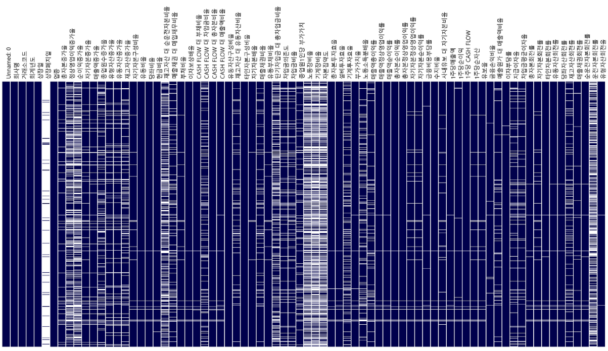
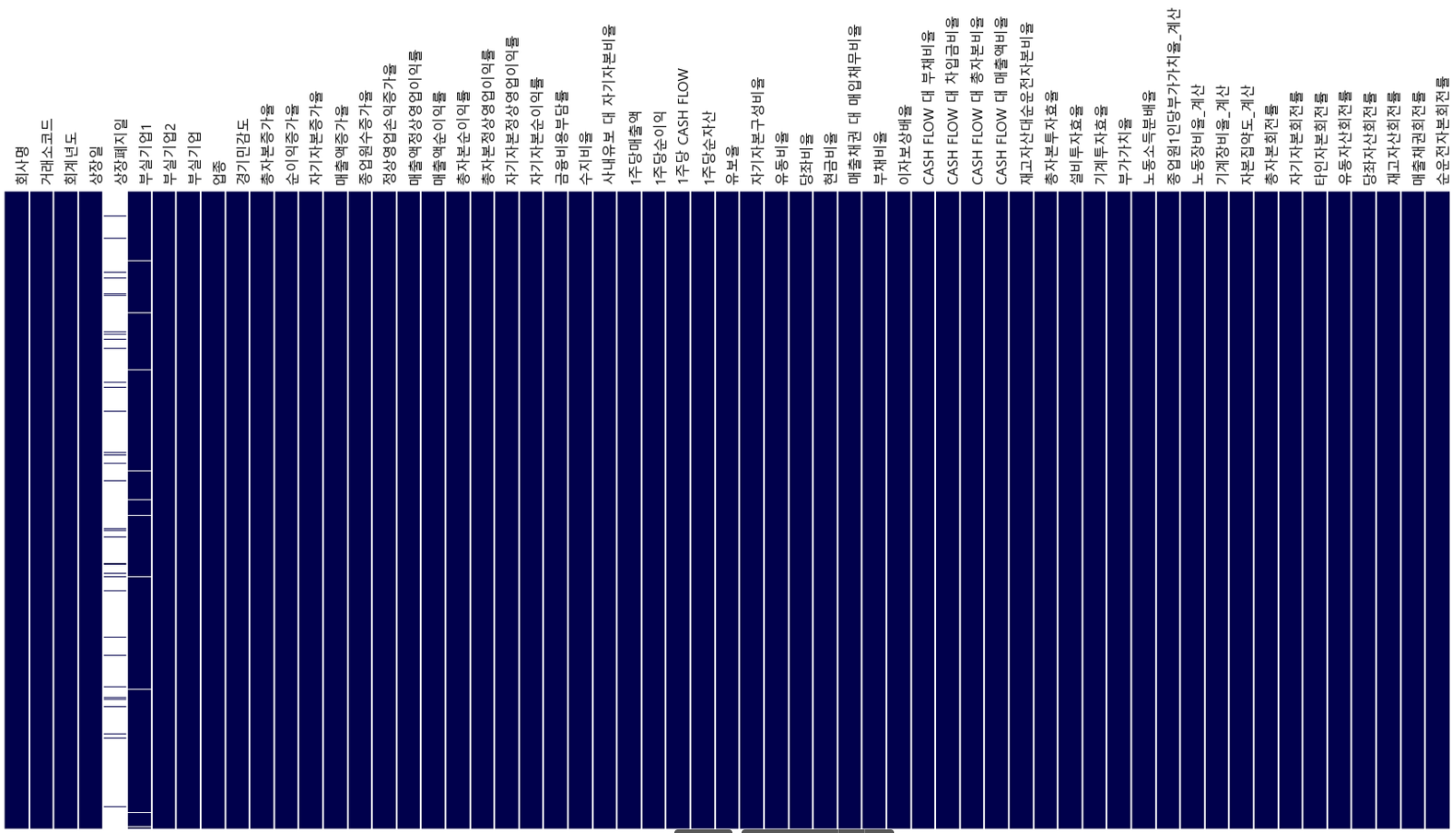
데이터 정제 전/후 시각화
결측치 및 0 값 처리 전 데이터셋
결측치 및 0 값 처리 후 데이터셋

Slide 14
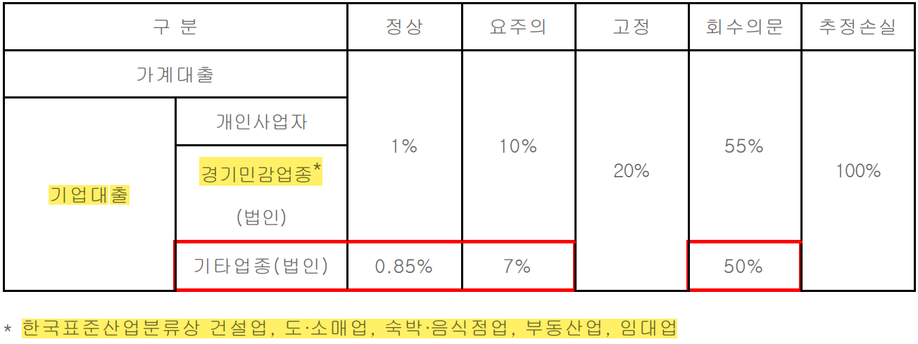

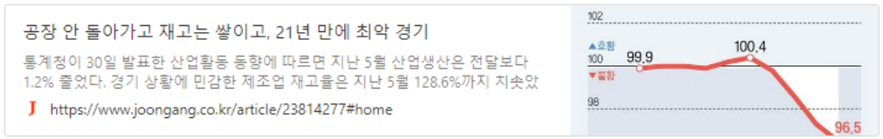
경기 민감 업종 Dummy 변수
참고 자료
1. 2018, 금융위원회 은행정책과 공시자료
: 기업 대출 종류 별 대손충당금 적립률 비교 자료
2. 2010, 경제정보센터 | 경기종합지수 설명 자료
3. 2020, 중앙일보 기사
경기민감업종* 구분 및 Dummy 변수 생성
건설업
도매 및 소매업
부동산업
숙박 및 음식점업
임대업
제조업
민감 업종 = 1
그 외 업종 = 0

Slide 15

Labeling
부실 기업 정의
Labeling
3년 연속 이자 보상 비율 1 미만에 해당하는 기업 또는
2년 연속 매출액 20% 이상 감소한 기업
부실기업 조건에 해당되는 경우 전년도에 Label [ 1 ] 부여
부실 발생 이후에는 해당 기업 데이터 삭제
* 참고 : 2011, 한국은행 보고서 | 잠재 부실 중소기업의 현황 및 특징
2011
2012
2013
2014
2015
부실 사건 1
부실 사건 2
정상
정상
최초 부실
삭제
삭제
Label 0
Label 1

Slide 16
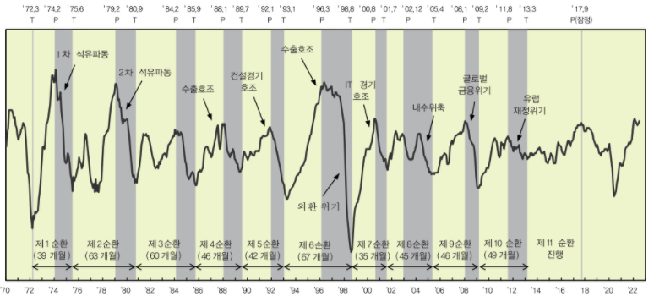
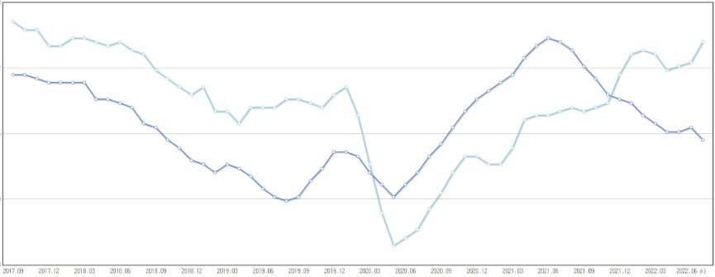

경기 순환 국면
현재 경기 국면 (통계청 공식 자료)
경기 순환 국면 정의
2022.06월 기준 제 11 순환기 진행 중
- 2017.09월 이후 기간에 대해서는 정의되지 않음
경기순환도표 및 선행/동행지수 참고하여 미정의 기간에 대한 국면 구분
- 제 11 순환 수축기 : 2017.09월 ~ 2020.05월
- 제 12 순환 확장기 : 2020.05월 ~
동행지수 순환변동치 (현재 경기국면과 전환점)
경기종합지수 (2015 = 100)
선행지수 순환변동치 (향후 경기국면과 전환점)
2020.05월
* 출처 : 통계청

Slide 17

경기 순환 국면 구분
경기국면 혼재 기간 및 미확정 기간을 위한 경기 국면 정의
기준 1 : 6 개월 이상 확장 또는 수축이 지속된 국면을 그 해의 국면으로 설정
기준 2 : 해당 재무제표의 12월이 속한 국면을 그 해의 국면으로 설정
년도 | 경기 국면 | 국면구분기준 1 6개월 이상 지속된 국면 | 국면구분기준 2 해당 년도 12월이 속한 국면
2011 년 | 제 10 순환 확장기 (8개월) / 제 10 순환 수축기 (4개월) | 제 10 순환 확장기 | 제 10 순환 수축기
2012 년 | 제 10 순환 수축기 | 제 10 순환 수축기 | 제 10 순환 수축기
2013 년 | 제 10 순환 수축기 (3개월) / 제 11 순환 확장기 (9개월) | 제 11 순환 확장기 | 제 11 순환 확장기
2014 년 | 제 11 순환 확장기 | 제 11 순환 확장기 | 제 11 순환 확장기
2015 년 | 제 11 순환 확장기 | 제 11 순환 확장기 | 제 11 순환 확장기
2016 년 | 제 11 순환 확장기 | 제 11 순환 확장기 | 제 11 순환 확장기
2017 년 | 제 11 순환 확장기 (9개월) / 제 11 순환 수축기 (3개월) * | 제 11 순환 확장기 | 제 11 순환 수축기
2018 년 | 제 11 순환 수축기 | 제 11 순환 수축기 | 제 11 순환 수축기
2019 년 | 제 11 순환 수축기 | 제 11 순환 수축기 | 제 11 순환 수축기
2020 년 | 제 11 순환 수축기 (5개월) / 제 12 순환 확장기 (7개월) | 제 12 순환 확장기 | 제 12 순환 확장기
* 갈색으로 표시한 부분은 통계청 기준이 확립되지 않았음
확장기 7 : 수축기 3
확장기 5 : 수축기 5

Slide 18

데이터셋 구분
General Data
데이터 정제 및
Label, 업종 더미변수 부여가 완료된 데이터
Dataset 1
경기 국면 미구분
경기국면 구분 기준 1
6 개월 이상 확장 또는 수축이 지속된 국면
정상 70%
1,781 개 기업
부실 30% ²⁾
757 개 기업
경기국면 구분 기준 2
해당 재무제표의 12월이 속한 국면
경기 민감 업종¹⁾
기타 업종
A
B
정상 기업 수
1,416
365
부실 기업 수
617
140
Dataset 2
경기확장기 7개년도 (’11, ‘13~’17, ‘20)
Dataset 4
경기확장기 5개년도 (’13~’16, ‘20)
정상 78%
1,777 개 기업
부실 22%
509 개 기업
정상 85%
1,548 개 기업
부실 15%
266개 기업
경기 민감 업종
기타 업종
정상 기업 수
1,413
364
부실 기업 수
617
140
확장기/수축기가 같은 기간일 때,
[ 확장기 ] 대비 [ 수축기 ] 의
부실기업 비중 높음
경기 민감 업종
기타 업종
정상 기업 수
1,230
318
부실 기업 수
207
59
Dataset 3
경기수축기 3개년도 (‘12, ‘18, ‘19)
Dataset 5
경기수축기 5개년도 (‘11, ‘12, ‘17~’19)
정상 87%
1,648 개 기업
정상 78%
1,734 개 기업
부실 22%
491개 기업
부실 13%
248 개 기업
경기 민감 업종
기타 업종
정상 기업 수
1,308
210
부실 기업 수
340
38
경기 민감 업종
기타 업종
정상 기업 수
1,379
355
부실 기업 수
410
81
경기민감업종 : 건설업, 도/소매업, 부동산업, 숙박/음식점업, 임대업, 제조업
부실기업비율 =
B
A
B

Slide 19
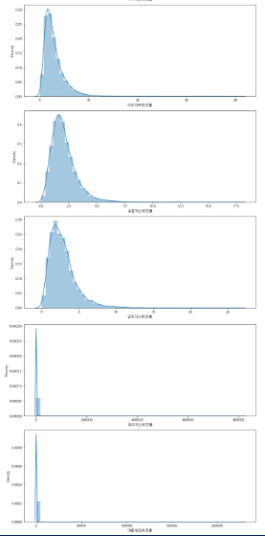
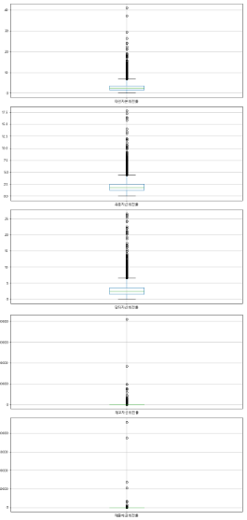
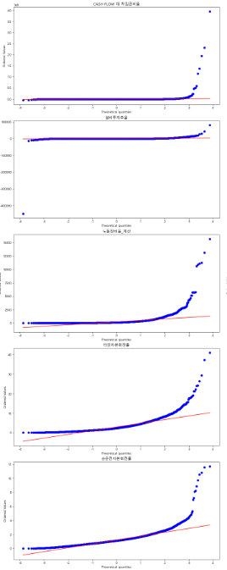
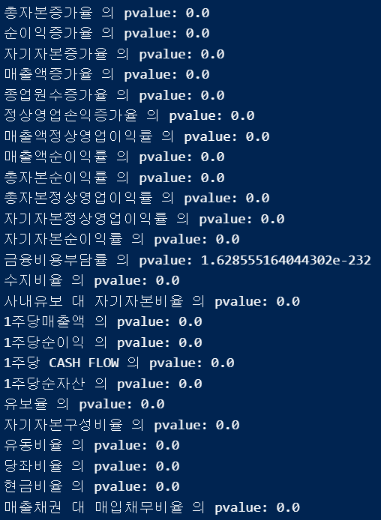
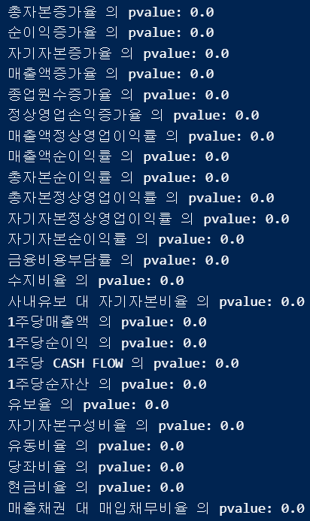
정규성 검정 [ 이상치 제거 전 ]
🚨 히스토그램
🚨 Box plot
🚨 QQ plot
🚨 K–S test
🚨 Shapiro-Wilk test
* 삽입 자료 : Dataset 1 (General data, 2011 ~ 2020)

Slide 20
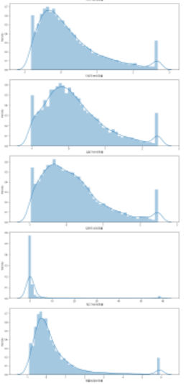
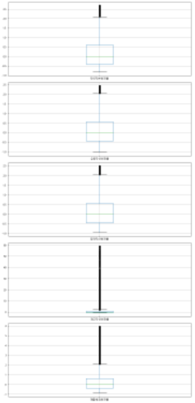
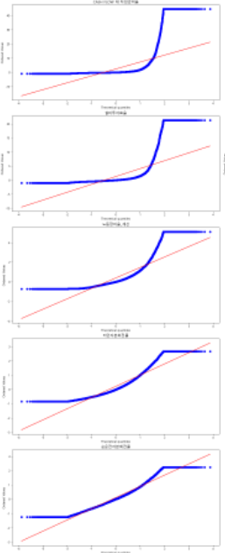
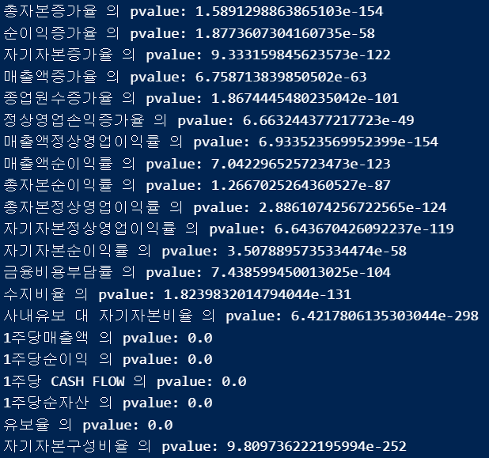
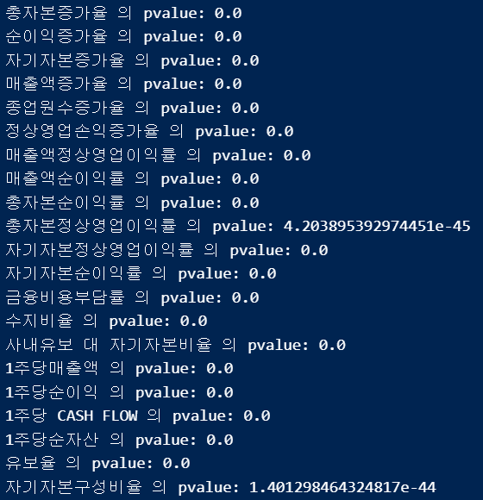
정규성 검정 [ 이상치 제거 후 ]
이상치 제거 방법
총 7 가지 방법을 수행하여 결과값 비교
윈저라이징(95%)
Minmax
Standard
Robust
윈저라이징 + Minmax
윈저라이징 + Standard
윈저라이징 + Robust
🚨 히스토그램
🚨 Box plot
🚨 QQ plot
🚨 K–S test
🚨 Shapiro-Wilk test
* 삽입 자료 : Dataset 1 (General data, 2011 ~ 2020), [ 윈저라이징 + Robust ] 방법 수행

Slide 21





Modeling Process
정규성 검정
Grid Search
CV
Dataset
Feature Selection
Re –
Sampling
Modeling
평가
및 검증
경기순환 국면 별
set 1. 경기순환 미반영
set 2. 경기국면기준1 순환확장기
set 3. 경기국면기준1 순환수축기
Set 4. 경기국면기준2 순환확장기
Set 5. 경기국면기준2 순환수축기
T 검정
VIF
RFE
Stepwise
F-classif
LASSO
Logistic Regression
Random Forest
SMOTE
SMOTETomek
Nearmiss
Random Under Sampling
층화 표본 추출
Logistic Regression
Decision Tree
Random Forest
GBM
LGBM
XGB
KNN
GNB
Stacking Ensemble
Accuracy
Precision
Recall
F1 – score
AUC

Slide 22
발 표 순 서
소개
Part. I
Part. II
Part. III
Appendix
팀원
선행연구
EDA
Feature Selection
Modeling
결과 및 평가
참고문헌 등

Slide 23
Feature Selection 1/6
진행 과정 요약
Feature 제거
T 검정
VIF 확인
각 Dataset 별 Feature Selection 수행
총 6가지 방법 수행
각 방법마다 선택된 유의한 Feature 확인
결과를 종합하여 총 4회 이상 선택된 Feature 를
최종 Feature 후보 로 선택
Wrapper
Method
RFE
Stepwise
Filter Method
F - classif
결과
종합
Embedded
Method
Lasso Grid Search CV
Logistic Regression
Random Forest

Slide 24
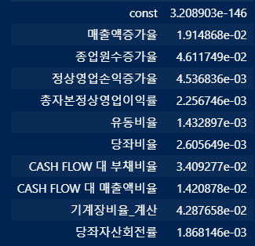
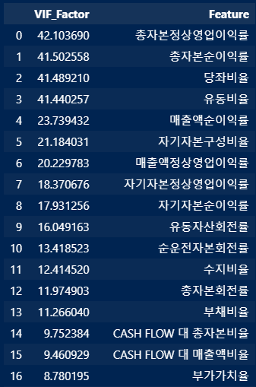
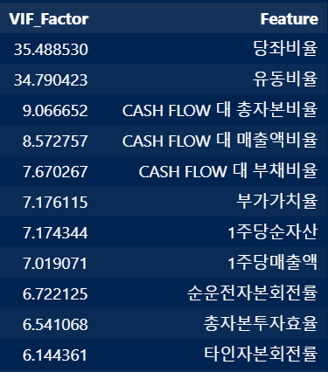
Feature Selection 2/6
T 검정 (로짓 모형 이용)
VIF 확인
T 검정 값과 VIF 값 비교
유의미한 변수 추출
결과값 제 10 이상 Feature 제거
유의미한 변수는 제거하지 않음
Feature 제거 과정 반복
Feature 개수 : 49개
7개 제거
Feature 개수 : 42개
* 삽입 자료 : Dataset 4 (경기구분기준 2, 확장기 (5개년도),
[ 윈저라이징 + Robust ] 방법 수행
* 이상치 처리 방법 및 Dataset 에 따라
제거되는 Feature 개수 상이함

Slide 25
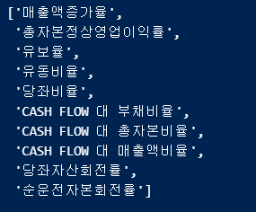
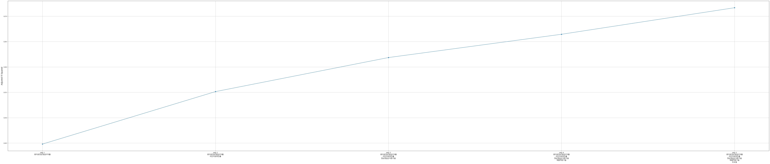
Feature Selection 3/6
Wrapper Method
RFE (Recursive Feature Elimination)
Stepwise
Step 1
총자본정상영업이익률
Step 2
총자본정상영업이익률
타인자본회전률
Step 3
총자본정상영업이익률
타인자본회전률
정상영업손익증가율
Step 4
총자본정상영업이익률
타인자본회전률
정상영업손익증가율
매출액증가율
Step 5
총자본정상영업이익률
타인자본회전률
정상영업손익증가율
매출액증가율
유보율
→ 추출된 Feature : 10개
→ 추출된 Feature : 5개
* 삽입 자료 : Dataset 4 (경기구분기준 2, 확장기 (5개년도), [ 윈저라이징 + Robust ] 방법 수행
* 이상치 처리 방법 및 Dataset 에 따라 추출되는 Feature 개수 상이함

Slide 26
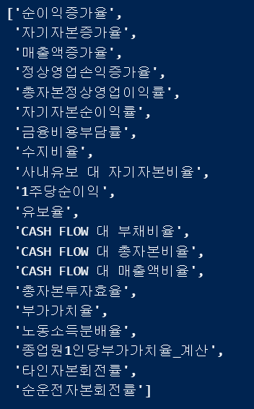
Feature Selection 4/6
Filter Method
F - classif
→ 추출된 Feature : 20개
* 삽입 자료 : Dataset 4 (경기구분기준 2, 확장기 (5개년도), [ 윈저라이징 + Robust ] 방법 수행
* 이상치 처리 방법 및 Dataset 에 따라 추출되는 Feature 개수 상이함

Slide 27
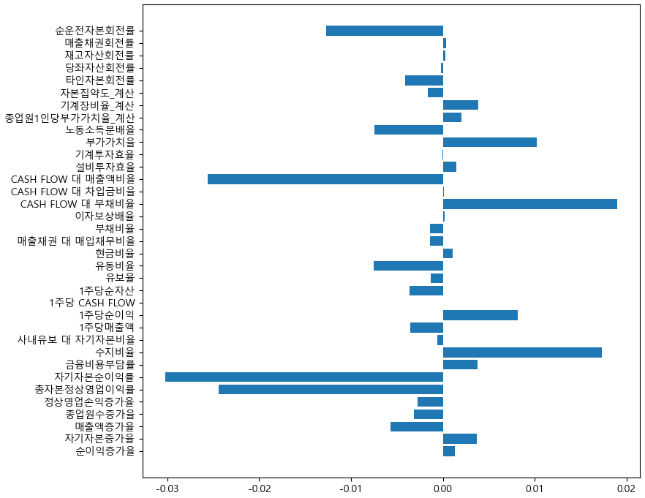
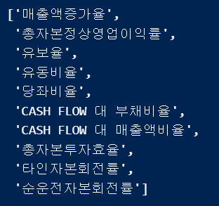
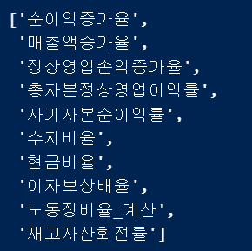
Feature Selection 5/6
Embedded Method
LASSO
Logistic Regression
Random Forest
→ 추출된 Feature : 35개
→ 추출된 Feature : 10개
→ 추출된 Feature : 10개
* 삽입 자료 : Dataset 4 (경기구분기준 2, 확장기 (5개년도), [ 윈저라이징 + Robust ] 방법 수행
* 이상치 처리 방법 및 Dataset 에 따라 추출되는 Feature 개수 상이함

Slide 28
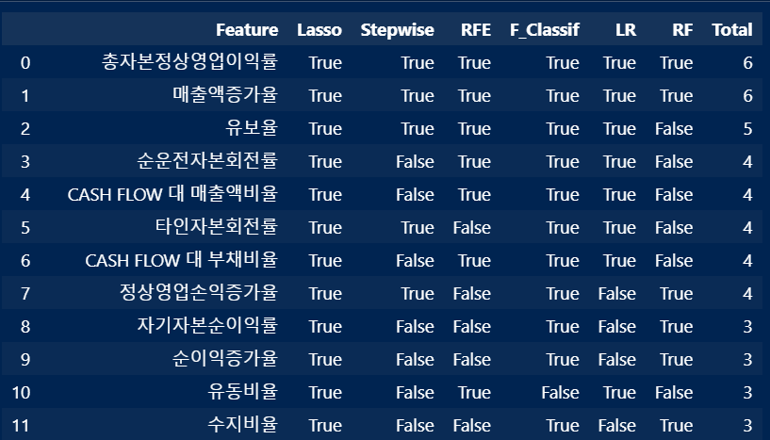
Feature Selection 6/6
최종 결과
6 가지 방법을 종합하여 최종 선택
Total 4 번 이상 선정된 Feature ➔ 최종 Feature 로 선택
최종 Feature 개수
T검정 및 VIF 후 선정된 Feature 개수 : 42개
Dataset 1 :
Dataset 2 :
Dataset 3 :
Dataset 4 :
Dataset 5 :
18 개
7 개
13 개
8 개
7 개
(경기국면 미구분 / 10개년도)
(경기국면기준1, 확장기 / 7개년도)
(경기국면기준1, 수축기 / 3개년도)
(경기국면기준2, 확장기 / 5개년도)
(경기국면기준2, 수축기 / 5개년도)
* 삽입 자료 : Dataset 4 (경기구분기준 2, 확장기 (5개년도), [ 윈저라이징 + Robust ] 방법 수행
* 이상치 처리 방법 및 Dataset 에 따라 추출되는 Feature 개수 상이함

Slide 29
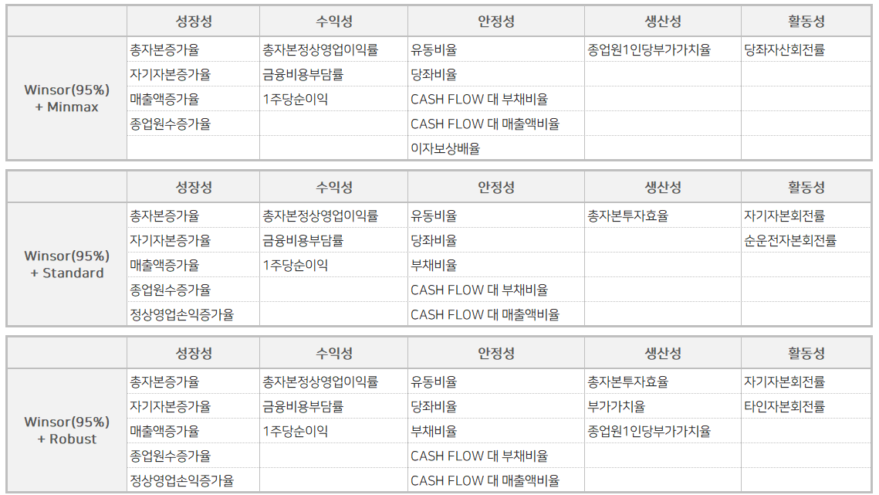
최종 Feature 1/3
Dataset 1) General data (2011년 ~ 2020년)
10년 전체 Feature
성장성, 수익성, 안정성 지표가 주로 선택됨
생산성 활동성 지표는 매우 적음
* 여러 종류의 스케일링 방법으로 시도해보았으나, 이후 스케일링 선택 과정을 통해 1 가지 방법으로만 모델링 수행함
* 최종 선택된 방법 : 윈저라이징 + Robust 스케일링

Slide 30
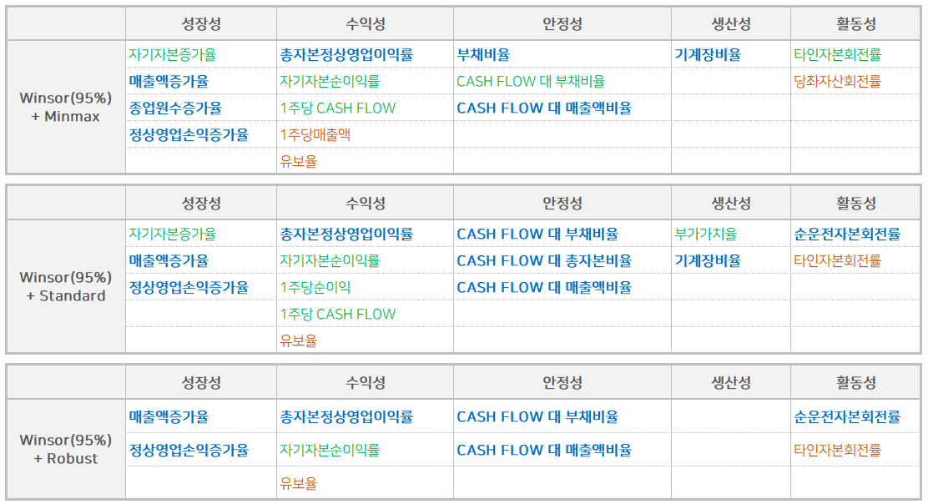
최종 Feature 2/3
Dataset 2, 4) 경기순환국면 확장기 기준 1, 2
경기국면구분 기준 1, 2 에서 모두 선택된 Feature
경기국면구분 기준1 에서만 선택된 Feature
경기국면구분 기준2 에서만 선택된 Feature
공통 Feature
성장성과 안정성 지표에 초점
확장기 기준 1 (7개년도)
확장기 기간이 긴 경우,
자기자본의 확충 및 주당 수익성 관련 feature가
중시되는 양상
확장기 기준 2 (5개년도)
수익 자체보다 수익에 대한 유보 정도와
타인자본의 활용도가 중시되는 양상을 보임
* 여러 종류의 스케일링 방법으로 시도해보았으나, 이후 스케일링 선택 과정을 통해 1 가지 방법으로만 모델링 수행함
* 최종 선택된 방법 : 윈저라이징 + Robust 스케일링

Slide 31
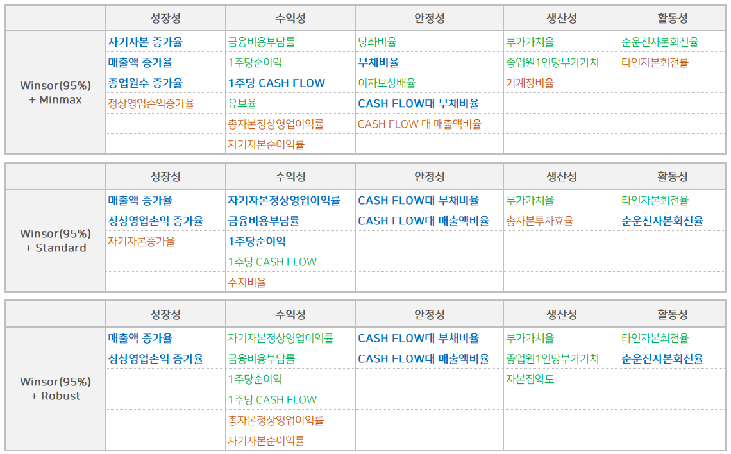
최종 Feature 3/3
Dataset 3, 5) 경기순환국면 수축기 1, 2
경기국면구분 기준 1, 2 에서 모두 선택된 Feature
경기국면구분 기준1 에서만 선택된 Feature
경기국면구분 기준2 에서만 선택된 Feature
공통 Feature
성장성, 수익성, 안정성에 초점
수축기 기준 1 (3개년도)
수축기가 짧은 경우,
재무구조 건전성과 관련한 수익에 포커스
기업 경영의 능률도 포함
수축기 기준 2 (5개년도)
수축기가 긴 경우
보유 자본 대비 수익 고려
생산성을 크게 고려하지 않음
* 여러 종류의 스케일링 방법으로 시도해보았으나, 이후 스케일링 선택 과정을 통해 1 가지 방법으로만 모델링 수행함
* 최종 선택된 방법 : 윈저라이징 + Robust 스케일링

Slide 32
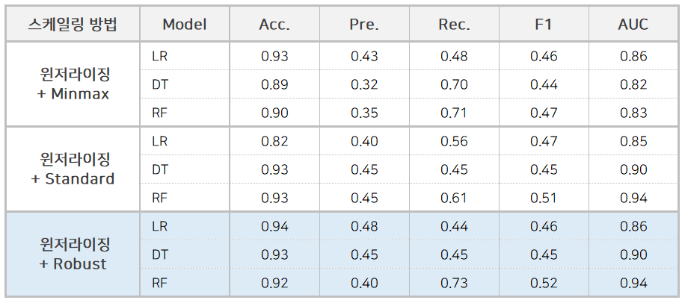
스케일링 방법 선택 과정
최적의 스케일링 방법 찾기
윈저라이징과 스케일링 방법을 혼합하여 수행
결과 비교하여 한가지 방법으로 결정
윈저라이징 + Robust 방법 선택
* General data 로만 과정 수행함

Slide 33
리샘플링 방법 선택 과정
다양한 방법을 수행하여 최적의 리샘플링 방법을 찾고자 함
층화 표본 추출 외 : imblearn 라이브러리 에서 제공하는 샘플링 모듈 사용
층화 표본 추출 : 시장 구분(코스피/코스닥) , 경기 민감 여부에 따라 4개로 계층화
→ 각 계층별 분포 비율에 맞게 정상기업을 표본 추출함
오버 샘플링
SMOTE
Recall 값만 높은 수치를 보임
복합 샘플링
SMOTETomek
1 : 1
2 : 1
2:1 층화 표본으로 추출한 샘플에서
가장 높은 F1 score 결과를 나타냄
2:1 층화 표본 추출 방법 선택
언더 샘플링
Nearmiss
1 : 1
Random
Under Sampling
2 : 1
층화 표본 추출
* General data 로만 과정 수행함

Slide 34
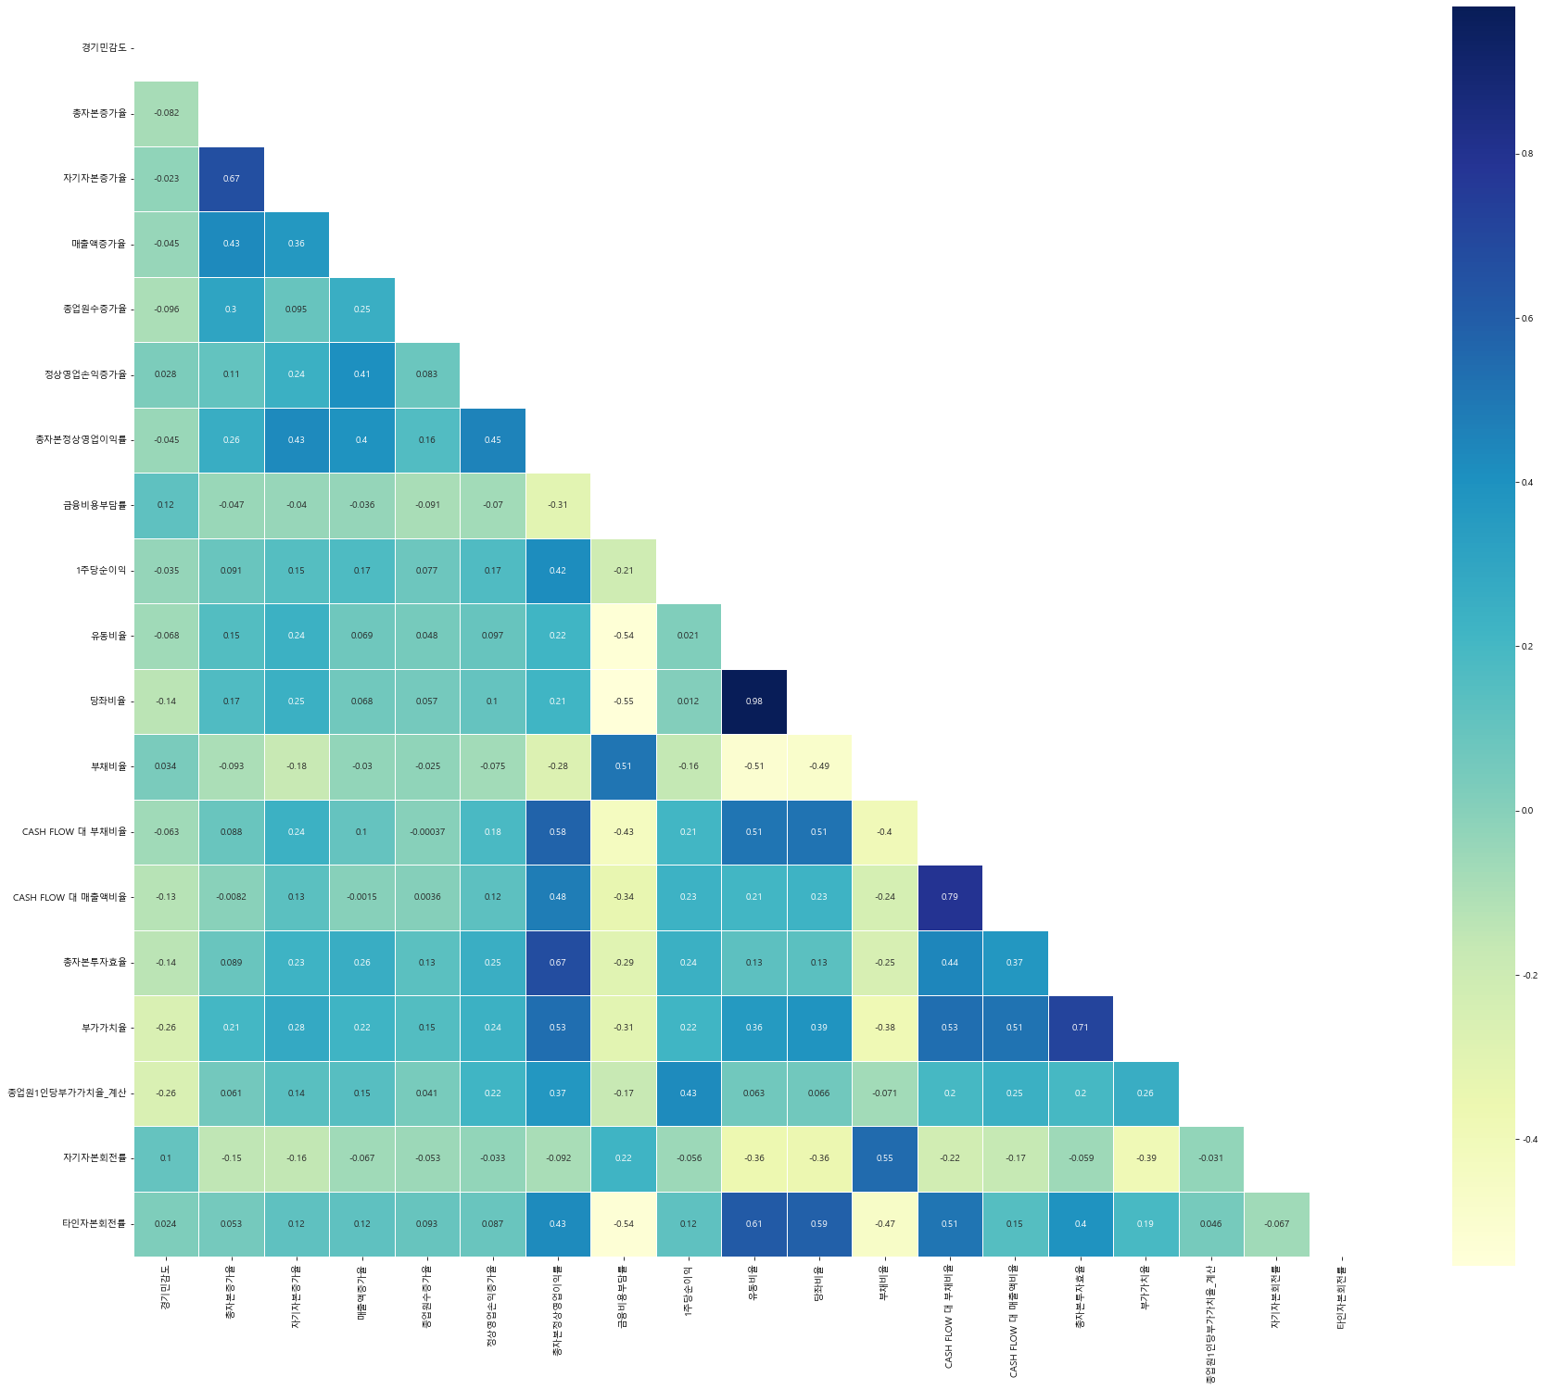
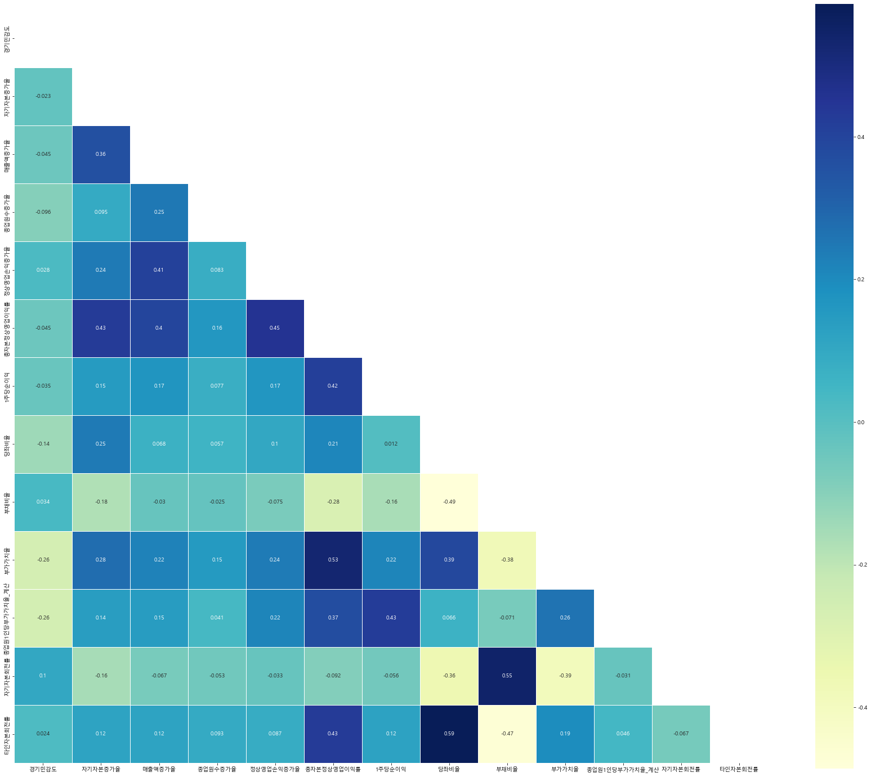
모델링 전 최종 Feature 1/5
Dataset 1, 제거 전
Feature 제거 후
경기순환국면 미구분
제거한 Feature
최종 Feature
총자본증가율
금융비용부담률
유동비율
CASH FLOW 대 매출액비율
CASH FLOW 대 부채비율
총자본투자효율
총자본증가율
자기자본증가율
매출액증가율
종업원수증가율
정상영업손익증가율
총자본정상영업이익률
금융비용부담률
1주당순이익
유동비율
당좌비율
부채비율
CASHFLOW대부채비율
CASHFLOW대매출액비율
총자본투자효율
부가가치율
종업원1인당부가가치율
자기자본회전률
타인자본회전률

Slide 35
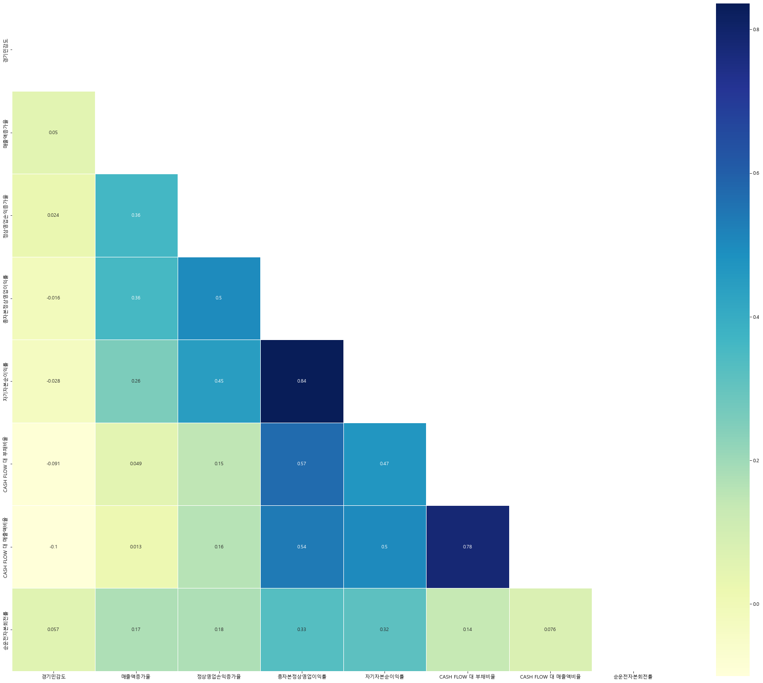
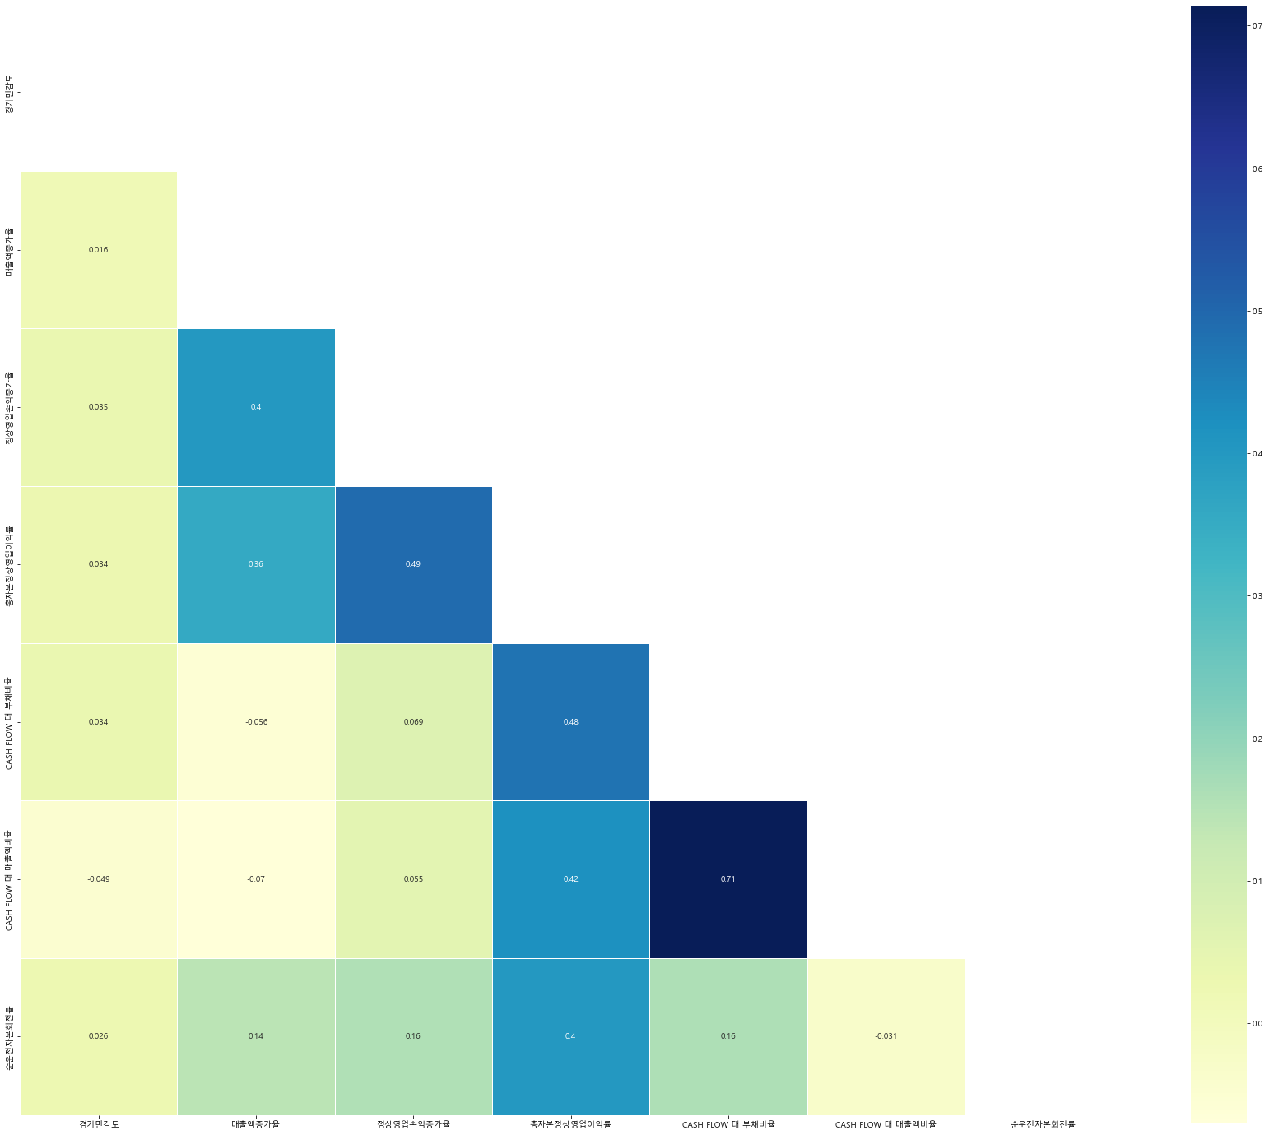
모델링 전 최종 Feature 2/5
Dataset 2, 제거 전
Feature 제거 후
경기순환국면 기준 1, 확장기
제거한 Feature
최종 Feature
자기자본순이익률
매출액증가율
정상영업손익증가율
총자본정상영업이익률
CASH FLOW 대 부채비율
CASH FLOW 대 매출액비율
순운전자본회전률

Slide 36
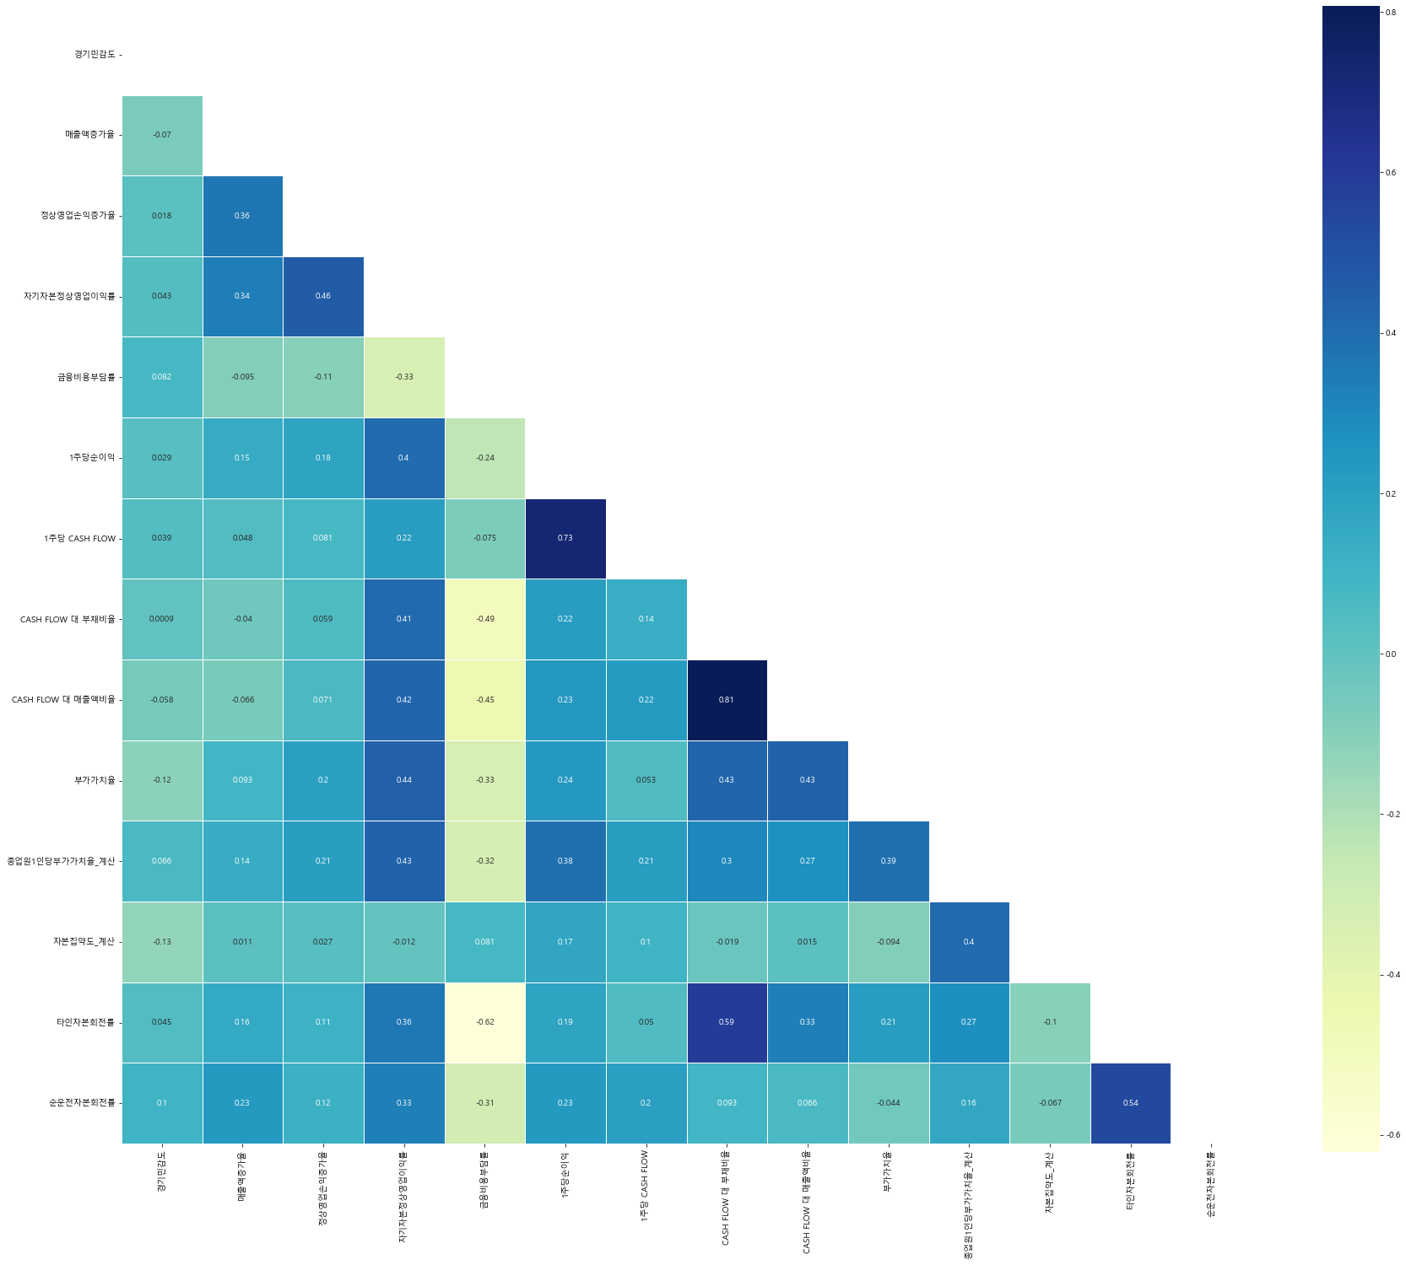
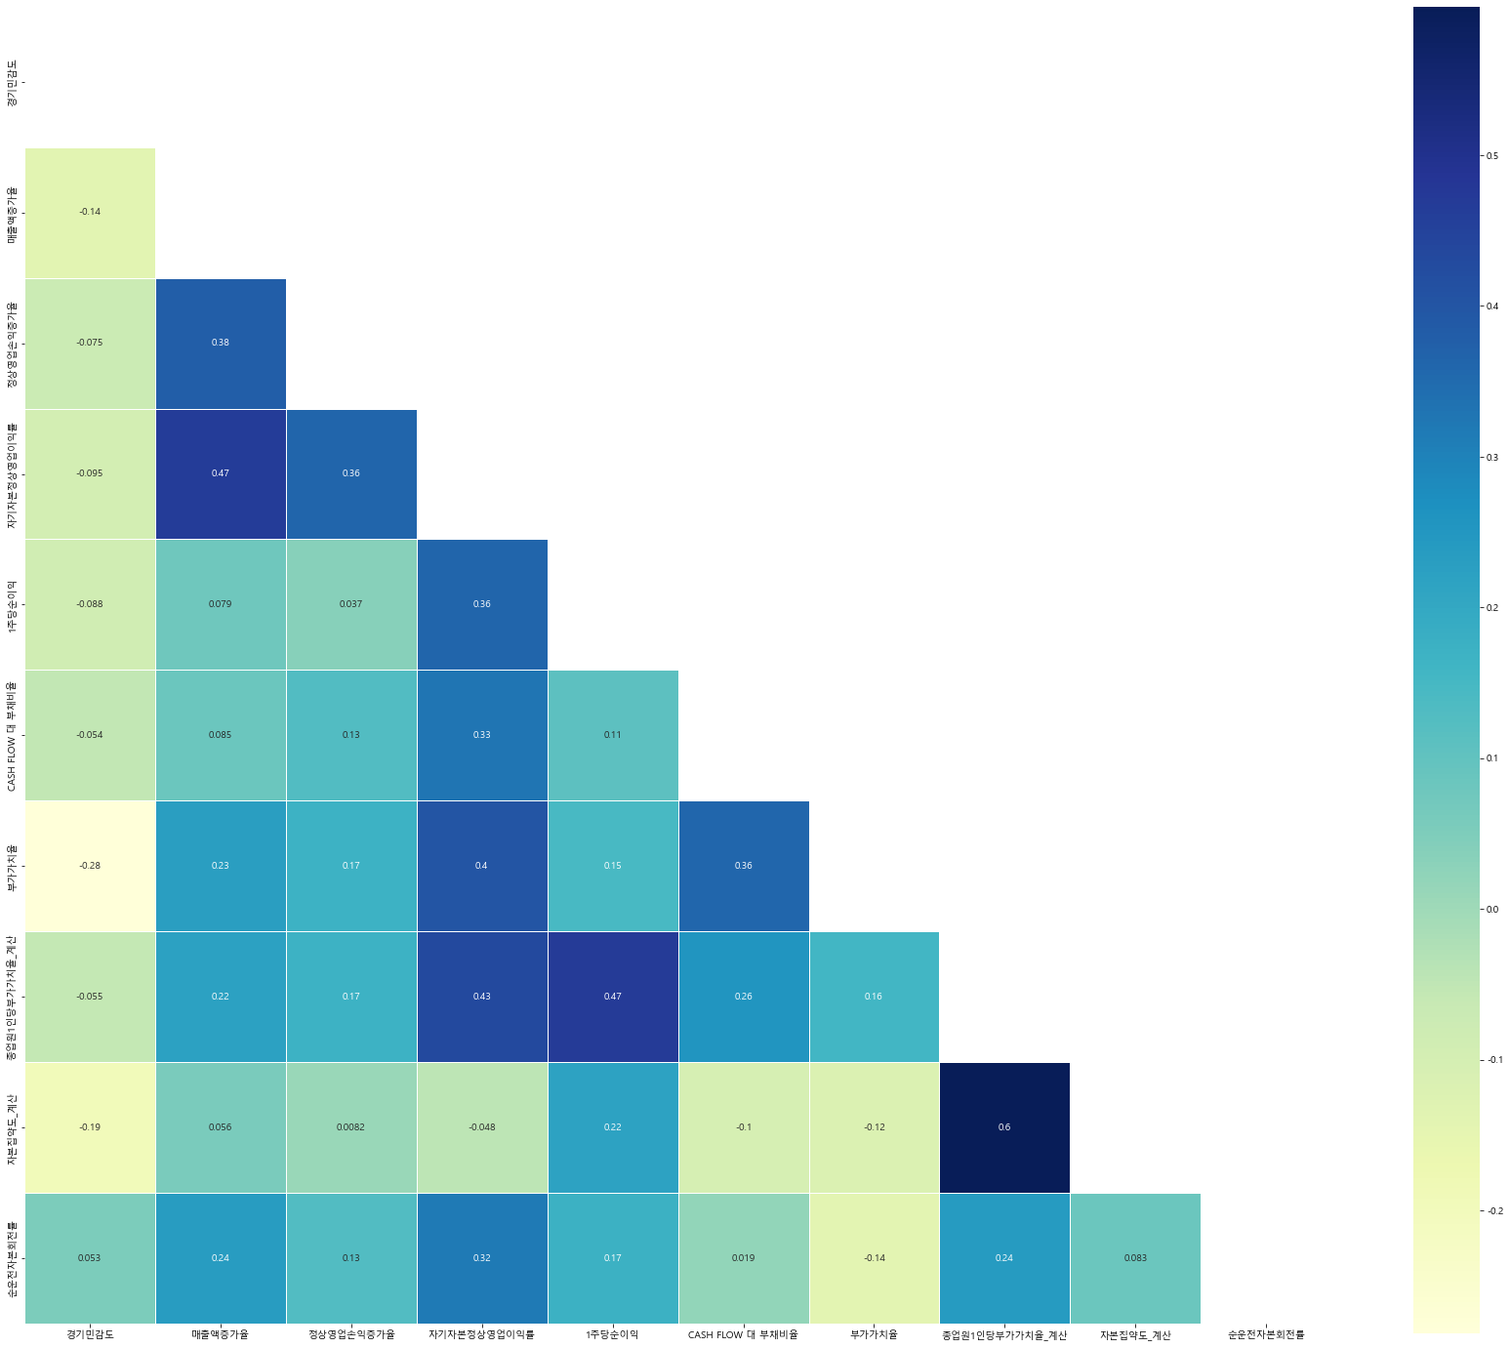
모델링 전 최종 Feature 3/5
Dataset 3, 제거 전
Feature 제거 후
경기순환국면 기준 1, 수축기
제거한 Feature
최종 Feature
CASHFLOW대매출액비율
1주당CASHFLOW
금융비용부담률
타인자본회전률
매출액증가율
정상영업손익증가율
자기자본정상영업이익률
1주당순이익
CASH FLOW 대 부채비율
부가가치율
종업원1인당부가가치율
자본집약도
순운전자본회전률

Slide 37
모델링 전 최종 Feature 4/5
Dataset 4, 제거 전
Feature 제거 후
경기순환국면 기준 2, 확장기
제거한 Feature
최종 Feature
CASH FLOW 대 매출액비율
매출액증가율
정상영업손익증가율
총자본정상영업이익률
유보율
CASHFLOW대부채비율
타인자본회전률
순운전자본회전률

Slide 38
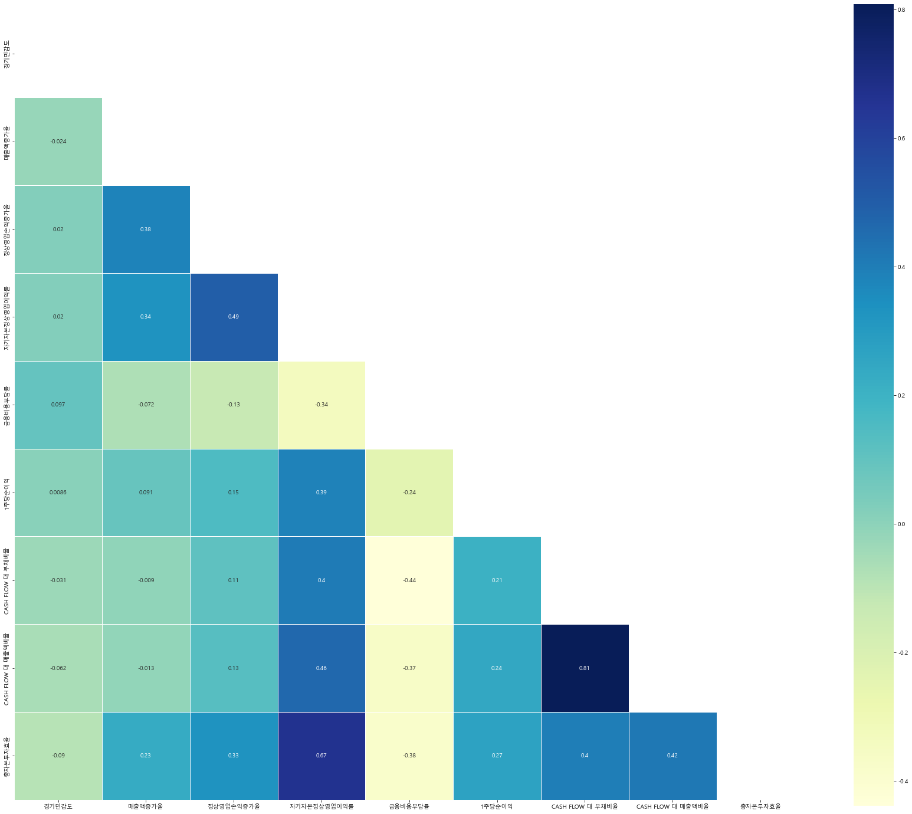
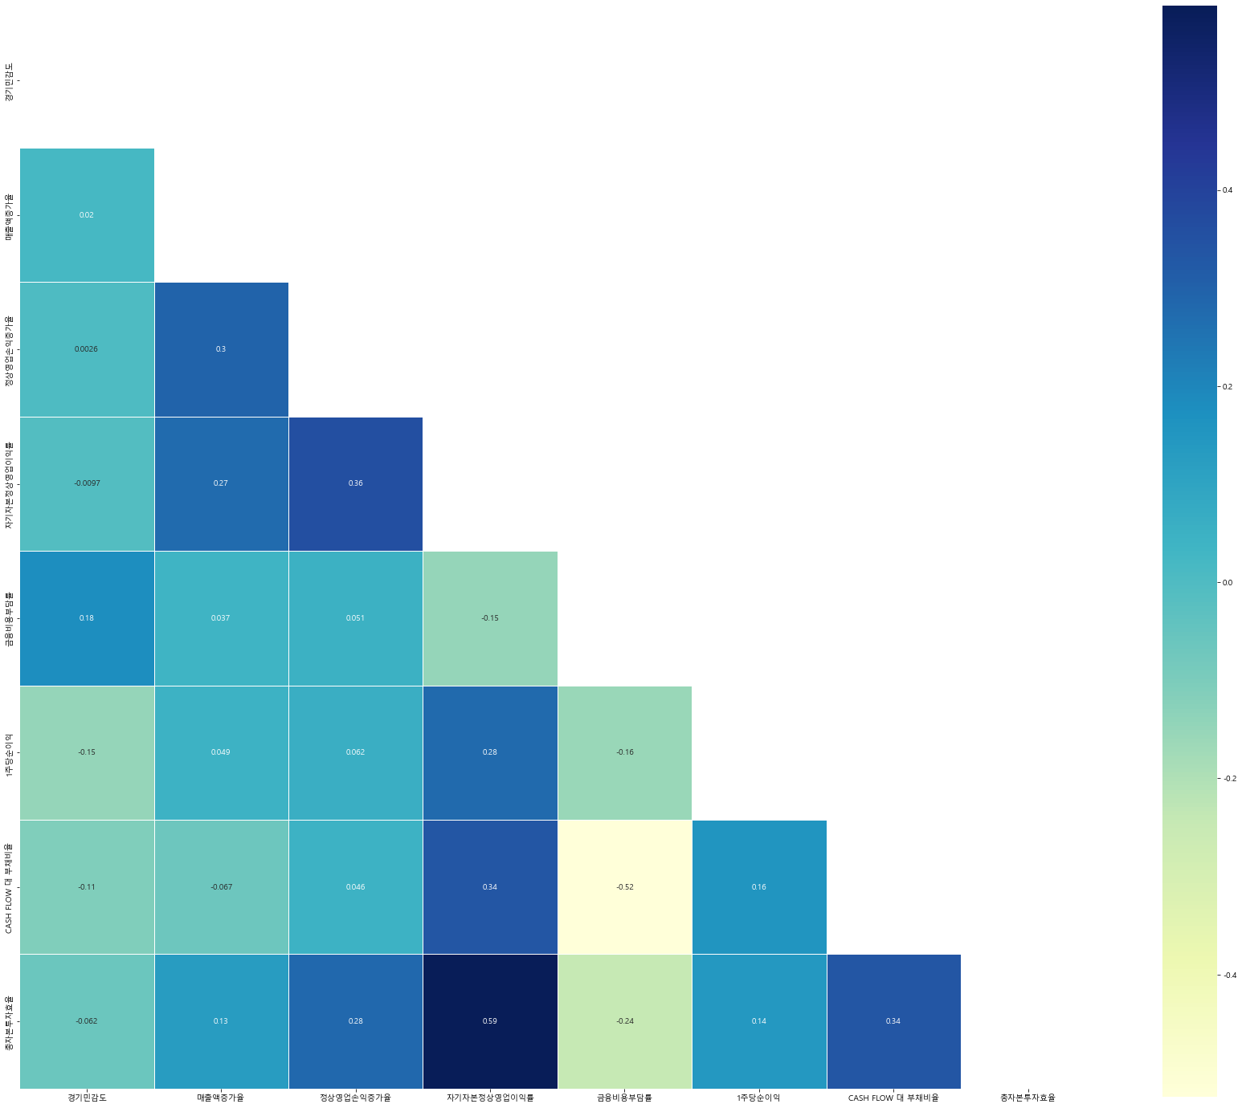
모델링 전 최종 Feature 5/5
Dataset 5, 제거 전
Feature 제거 후
경기순환국면 기준 2, 수축기
제거한 Feature
최종 Feature
CASH FLOW 대 매출액비율
매출액증가율
정상영업손익증가율
자기자본정상영업이익률
금융비용부담률
1주당순이익
CASHFLOW대부채비율
총자본투자효율

Slide 39

발 표 순 서
소개
Part. I
Part. II
Part. III
Appendix
팀원
선행연구
EDA
Feature Selection
Modeling
결과 및 평가
참고문헌 등

Slide 40
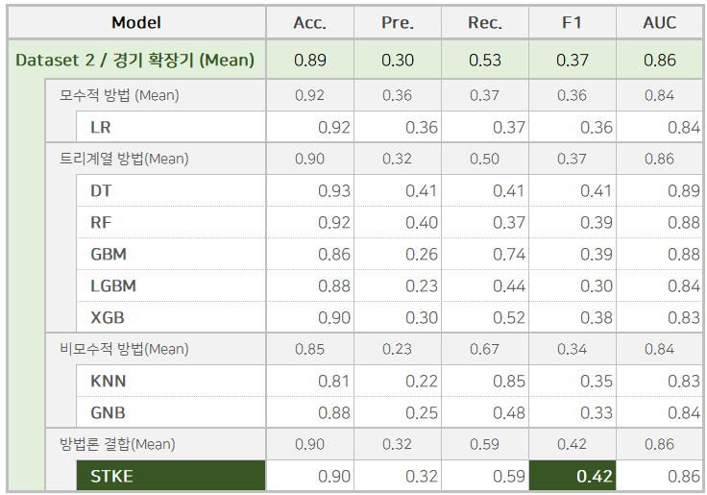
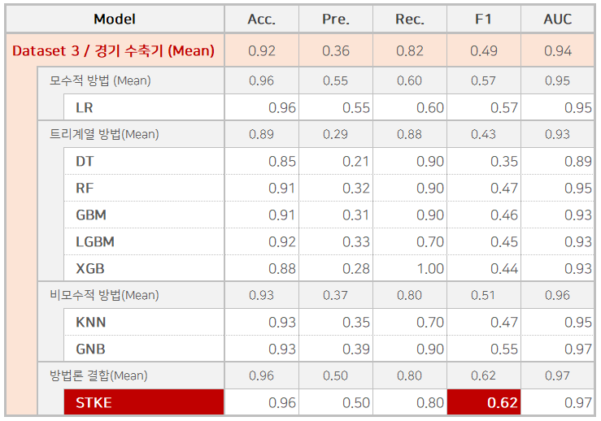
Modeling 결과 1/4
각 데이터셋 별 예측 결과 : 경기순환국면 구분 기준 1
6 개월 이상 확장 또는 수축이 지속된 국면을 그 해의 국면으로 설정
확장기 : 2011, 2013, 2014, 2015, 2016, 2017, 2020 | 수축기 : 2012, 2018, 2019
확장기
수축기

Slide 41
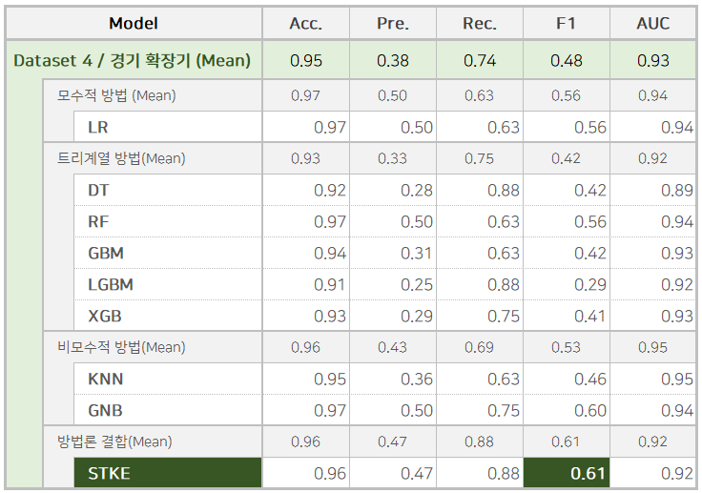
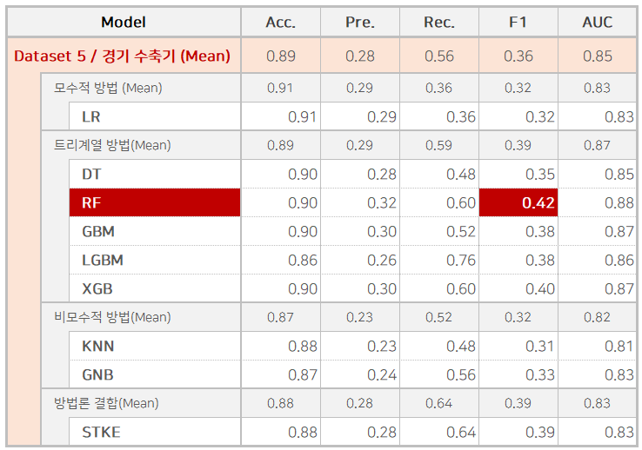
Modeling 결과 2/4
각 데이터셋 별 예측 결과 : 경기순환국면 구분 기준 2
해당 재무제표의 12월이 속한 국면을 그 해의 국면으로 설정
확장기 : 2013, 2014, 2015, 2016, 2020 | 수축기 : 2011, 2012, 2017, 2018, 2019
확장기
수축기

Slide 42
Modeling 결과 3/4
Dataset 2 ~ 4 모델링 결과 요약
각 set 별 가장 뛰어난 예측 결과를 나타낸 모델 (F1 score 기준)
경기국면 구분 기준 1
경기국면 구분 기준 2
6 개월 이상 확장 또는 수축이 지속된 국면을 그 해의 국면으로 정의
해당 재무제표의 12월이 속한 국면을 그 해의 국면으로 정의
Dataset 2
경기 확장기
Dataset 3
경기 수축기
Dataset 4
경기 확장기
Dataset 5
경기 수축기
Stacking Ensemble
Stacking
Ensemble
Random
Forest
Acc. : 0.90
Pre. : 0.32
Rec. : 0.59
F1 : 0.42
AUC : 0.86
Acc. : 0.96
Pre. : 0.50
Rec. : 0.80
F1 : 0.62
AUC : 0.97
Acc. : 0.96
Pre. : 0.46
Rec. : 0.88
F1 : 0.61
AUC : 0.92
Acc. : 0.90
Pre. : 0.32
Rec. : 0.60
F1 : 0.42
AUC : 0.88

Slide 43
Modeling 결과 4/4
경기국면 모델의 예측 결과 비교
각 국면 별 Model에 다른 국면의 Test data 를 대입하면서 예측 결과를 비교함
기준 1
6 개월 이상 확장 또는 수축이 지속된 국면을 그 해의 국면으로 설정
- 확장기 : 2011, 2013, 2014, 2015, 2016, 2017, 2020
- 수축기 : 2012, 2018, 2019
기준 2
해당 재무제표의 12월이 속한 국면을 그 해의 국면으로 설정
- 확장기 : 2013, 2014, 2015, 2016, 2020
- 수축기 : 2011, 2012, 2017, 2018, 2019
Test data : 확장기 기준 1
Test data : 수축기 기준 1
Test data : 확장기 기준 2
Test data : 수축기 기준 2
General Model
Logistic Regression
F1 score : 0.44
General Model
Logistic Regression
F1 score : 0.36
General Model
Logistic Regression
F1 score : 0.43
General Model
Logistic Regression
F1 score : 0.44
확장기 기준 1 Model
Stacking Ensemble
F1 score : 0.42
확장기 기준 1 Model
Stacking Ensemble
F1 score : 0.52
확장기 기준 2 Model
Stacking Ensemble
F1 score : 0.60
확장기 기준 2 Model
Stacking Ensemble
F1 score : 0.52
수축기 기준 1 Model
Stacking Ensemble
F1 score : 0.36
수축기 기준 1 Model
Stacking Ensemble
F1 score : 0.61
수축기 기준 2 Model
Stacking Ensemble
F1 score : 0.53
수축기 기준 2 Model
Random Forest
F1 score : 0.42

Slide 44
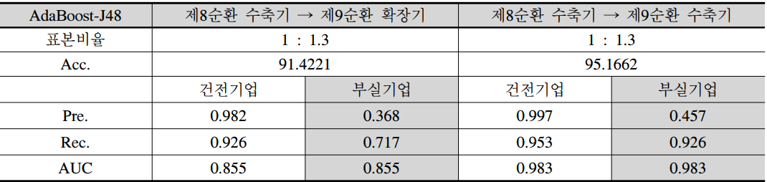




선행연구와 비교 1/2
국면별 예측 결과 비교 (F1 score 기준)
선행 논문 수축기 모델
0.914
0.952
서로 다른 국면에 비해
동일한 국면에서의
예측력이 더 높음
(선행논문, quæro 동일)
F1 score
0.486
0.611
quæro 수축기 기준 1 모델
스태킹 앙상블 | 수축기 → 확장기 | 수축기 → 수축기
표본 비율 | 층화표본 1:2 (부실 : 정상) | 층화표본 1:2 (부실 : 정상)
Acc. | 0.81 | 0.95
Pre. | 0.22 | 0.50
Rec. | 0.92 | 0.80
AUC | 0.88 | 0.97
F1 score | 0.364 | 0.615

Slide 45
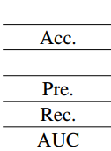
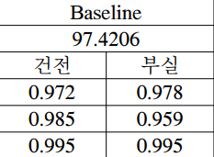
선행연구와 비교 2/2
선행논문
제 9 순환 수축기
quæro
수축기
Acc. | 0.92
Pre. | 0.90
Rec. | 0.94
F1 | 0.92
AUC | 0.94
0.974
train/test split 이전에 SMOTE 진행
→ 결과에 대한 과적합 의심!
선행 연구방법과 동일하게
train/test split 이전에 리샘플링 할 경우
→ 유사하게 높은 성과 확인 가능

Slide 46
연구 의의
01
경기국면을 반영한 부실예측 모형
기존의 여신전문회사는 업종, 국면을 고려하지 않음
경기순환국면을 반영함으로써 부실기업 예측모델의 성능향상 시도
02
불균형 데이터 처리를 위한 다양한 시도
오버샘플링(SMOTE), 언더샘플링(random, 층화표본추출), 복합샘플링(SMOTETomek) 등
불균형 데이터를 다루기 위한 다양한 기법 활용 및 최적의 처리 방안 탐구
plan
performance
marketing
ideas
03
국면 설정 다양화 시도
marketing
strategy
goals
통계청 경기순환국면 정의를 기반으로 연간 국면 정의 방법론 제시
부실예측이 아니더라도, 경기국면을 고려한 연구는 그 자체에 의미가 있음
PROPOSAL
teamwork
success
데이터셋 별 재무변수의 차이 파악
plan
04
opportunities
plan
국면 데이터셋 별 선택되는 최종 Feature 를 통해 각 국면 별, 국면의 길이 별 Feature 차이를 파악
순환국면 내에서 어떠한 재무변수가 유의한지를 제시하고자 함
activities

Slide 47

한계점 및 개선점
한계점
개선이 필요한 점
01
부실의 정의
01
부실의 다양한 정의 시도
부실징후 사전 파악을 위해 추가적인 정의 과정 속
레퍼런스와 대상 차이 존재
상장폐지, 관리종목 지정 등 부실의 정의에 대해
다양한 방법으로 접근을 시도해볼 필요
02
강건성 문제
02
시계열적 특성 반영
extrabold
강건성 해결을 위해 다양한 방법을 시도했으나
기본적인 불균형 데이터의 한계점 존재
각 국면의 시계열적 특성을
추가로 반영할 필요
plan
performance
marketing
ideas
marketing
strategy
03
국면의 시간적 연속성 미반영
03
수축기 데이터 보완
goals
연도별 특성보다 국면 자체에 포커스
각 국면의 시계열적 특성을 반영하지 못함
코로나 이후 데이터 등
수축기 데이터를 추가로 보완할 필요
PROPOSAL
나눔스퀘어
teamwork
success
plan
opportunities
plan
나눔스퀘어 light
activities

Slide 48

Thank you
2022.제 10 | Final Project. 경기국면을 고려한 상장기업 부실 예측
quæro

Slide 49
발 표 순 서
소개
Part. I
Part. II
Part. III
Appendix
팀원
선행연구
EDA
Feature Selection
Modeling
결과 및 평가
참고문헌 등

Slide 50
참고 문헌
참고 논문 및 보고서
김량형 외 2명, 2016년, 한국경영정보학회 | 데이터마이닝 기법을 이용한 기업부실화예측 모델 개발과 예측성능향상에 관한 연구
김성규, 2010년, 한양대학교 대학원 | 경기 변동을 반영한 부도 예측 모형에 관한 실증 연구
엄하늘 외 2명, 2020년, 한국지능정보시스템학회 | 머신러닝 기반 기업 부도위험 예측모델 검증 및 정책적 제언
권누리 외 2명, 2019년, 한국데이터정보과학회지 | 거시경제 변수를 고려한 한국 기업부도 모형 구축방법 연구
주원 외 1명, 2016년, 현대경제연구원 | 최근 산업별 경기순환의 특징과 향후 전망
최요철 외 2명, 2011년, 한국은행 경제브리프 | 잠재 부실중소기업의 현황 및 특징
박종원 외 2명, 2014년, 한국경영학회 | 재무비율을 이용한 부도 예측에 대한 연구
조재혁 외 2명, 2021년, 한국산업경영학회 | 딥러닝 기반 부실기업 예측모형에 관한 연구
이병기, 2003년, 한국경제연구원 | 한국 신생기업의 생존요인：이론과 실증
이인권 외 1명, 2004년, 한국경제연구원 | 한국기업의 진입, 퇴출 및 경제적 성과에 관한 연구
통계청, 2022년, 통계청 | 2022년 6월 경기종합지수
최영준, 2016년, BOK 경제연구 | 기업 취약성 지수 개발 및 기업 부실화와의 연관성
우신욱 외1명, 2015년, BOK 국제경제분석 | 글로벌 경기 확장국면별 성장동인 비교
한국은행, 2019년 | 기업경영분석(Financial Statement Analysis for 2018)
김명종, 2009년, 지능정보연구 제15권 제3호 | 기업부실 예측 데이터의 불균형 문제 해결을 위한 앙상블 학습
이희재 외1명, 2014년, The Korean Journal of Applied Statistics | A Comparison of Ensemble Methods Combining Resampling Techniques for Class Imbalanced Data
이지홍, 2012년, LG Business Insight | 2012년 국내기업 경영성과 글로벌기업보다 낙폭 컸다
송민찬 외 1명, 2021년, 재무연구 | 기계학습 기반 기업 신용정보 분석을 통한 채무불이행 예측
F. Barboza 외 2명, 2017년, Expert Systems With Applications | Machine learning models & bankruptcy prediction
Salima Smiti 외 1명, 2020년, Information Systems Frontiers | Bankruptcy Prediction Using Deep Learning Approach Based on Borderline SMOTE

Slide 51
[ 기업 부도 ] 에 대한 각종 정의
법률적, 경영/경제학적 및 금융위원회의 정의
1. 법률적 의미에서의 부도 : 파산
2. 경영학 / 경제학적 의미에서의 부도 : 여러 선행연구들에서 매우 다양하게 정의되고 있음
1) 광의적/포괄적 개념 : 보통의 경영방법으로는 해결할 수 없을 정도의 지급 불능 상태에 있거나 재무적 또는 경영적으로 심각한 상태
2) 협의적 개념 : 법적 파산
선행 연구자료
Beaver(1966) : 지급채무 만기 시 지급하여야 할 채무에 대한 지급 불능 상태
Altman(1698), Ohlson(1980), Zmijewski(1984) : 법률적인 의미에서 파산된 기업
Altman(1971) : 위험보상을 고려하여 투하한 자본의 실현수익률이 유사한 투자안의 일반적인 수익률보다 심각하게 나쁜 경우
Deakins(1972) : 파산 또는 지급불능 상태이거나 청산된 기업
Lev(1974) : 지급불능 또는 파산으로 나타나는 재무적이거나 영업적인 어려움
조성표, 류인규(2007) : 최근 국내의 경제환경 및 정책의 변화를 감안하여 당좌거래정지, 영업양도, 부도유예협약 선정, 화의절차 개시 신청, 기업 개선작업(work-out)을 하고 있는 기업
3. [ 금융 위원회 ] 의 정의 (신용정보업 감독규정 제 32조 제 1항 4호 참조)
: 법정 관리, 지급유예, 당좌거래정지, 청산절차의 개시, 회사정리절차 신청 및 개시, 화의 신청 및 그 결정, 부도유예협약 적용이 있는 경우

Slide 52
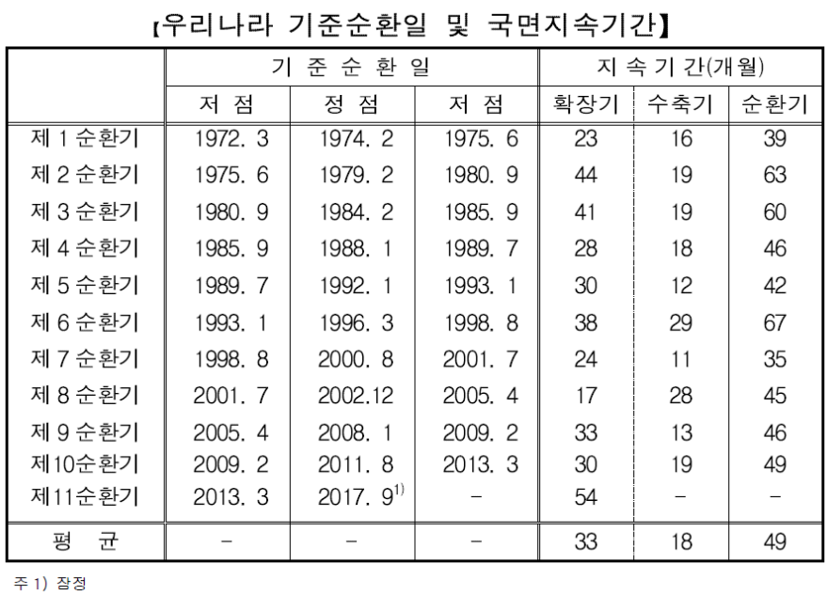
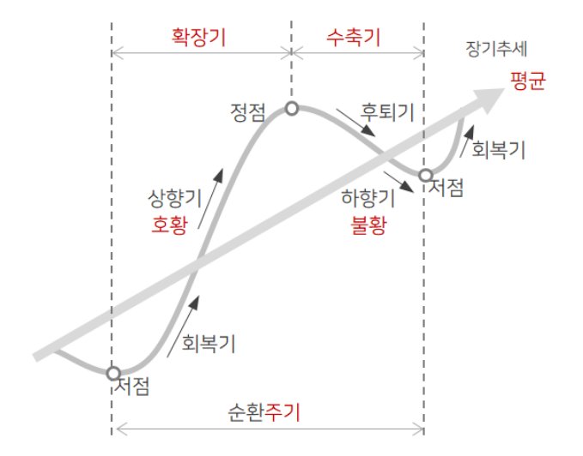
경기 순환
경기 순환 (Business cycle) 이란?
총체적 경제활동이 경제의 장기 성장추세를 중심으로 상승과 하강을 반복하며 성장하는 현상을 의미
경기순환의 국면을 구분하는 방법
① 이분법 ② 사분법
자료 출처 : 통계청) 이용자용 통계정보보고서_경기종합지수

Slide 53
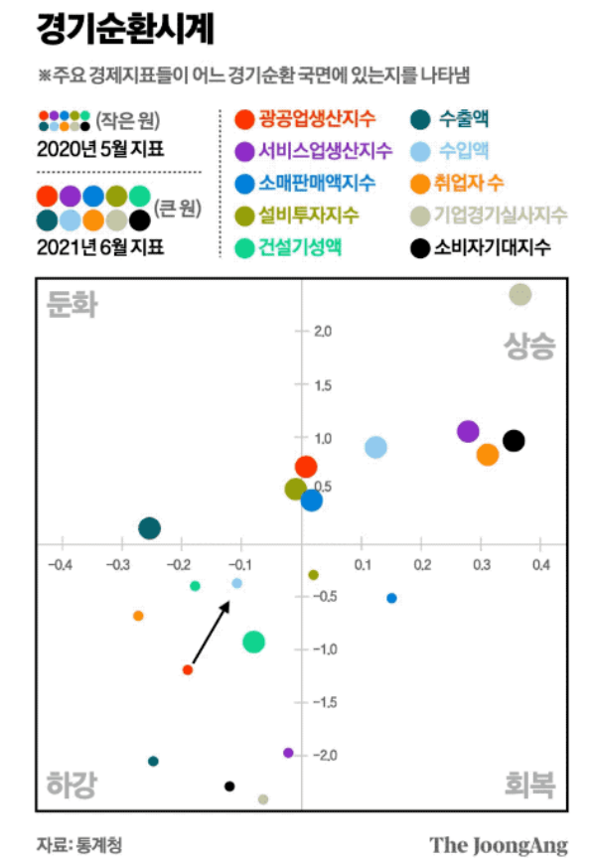
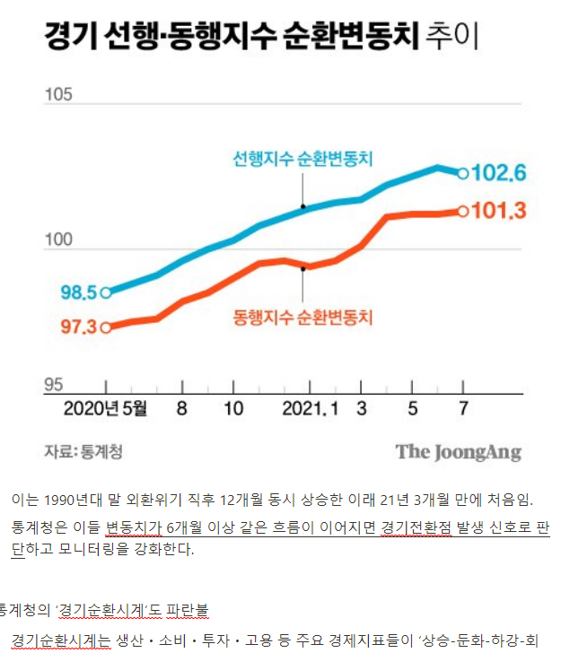
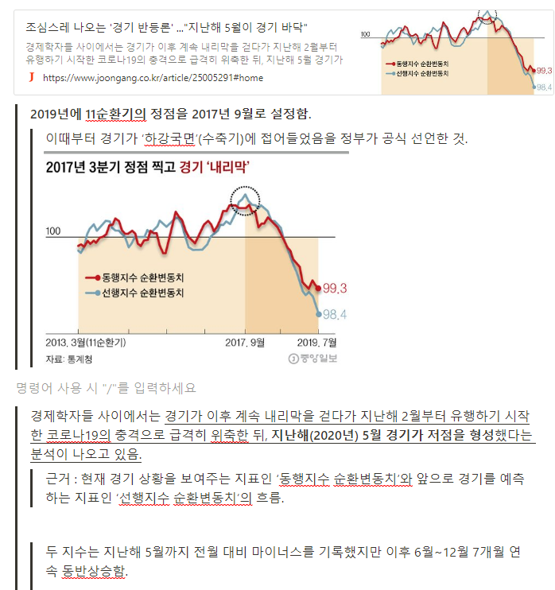
[ 경기 순환 국면 ] 정의에 참고한 자료

